Slide 1
Dynamic pricing
Команда:
Долгов Даниил
Парамонов Павел
Слепнев Артур
Леонтьев Дмитрий
Точилин Владимир
Руководитель:
Евгений Макаров, X5
Notes:
😎

Slide 2

Актуальность
Сложные подходы в формировании цен
Можно сэкономить купив позже
Есть исследования и стартап по теме
Что мы делаем?
Сайт-советник оптимального дня покупки
Notes:
Почему есть смысл прогнозировать цены
Есть исследования по поводу ценообразования и прогнозирования цен в авиа-сегменте
С далекого 2015 года существует американский стартап Hopper, приложение
Им не пользуются в России (откуда и актуальность)
Что мы делаем? Сайт-советник оптимального дня покупки билетов по российским направлениям

Slide 3
Декомпозиция задачи
Сбор данных о внутренних перелётах
Анализ, чистка, преобразование в датасет
Построение предсказательной модели
Создание сайта
Доведение всего до классного состояния

Slide 4

Aviasales API
Поддерживает много разных запросов
Позволяет получить даже срок актуальности цены
Автоматизировали сбор данных с 6.03.2021 на облаке
Минусы:
Нет данных о старых перелётах
Есть “пропуски”
Notes:
1 шаг - сбор данных

Slide 5
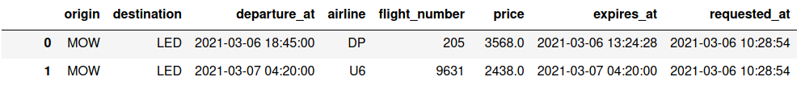
Обработка данных
Обрабатываем, убираем дубликаты
Помечаем пересадки с помощью данных с FlightRadar
Выделяем признаки для обучения моделей
Notes:
2 шаг - обработка данных
Описать датасет из запросов + Подробно по поинтам

Slide 6
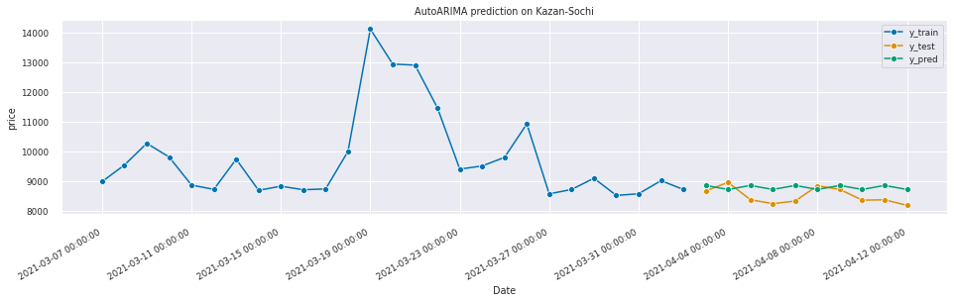
Первая модель - временные ряды
Notes:
Когда мы пробовали разные модели, выяснили что существенным признаком было только время до вылета -> Решили строить модели временных рядов для каждого количества дней до вылета по фиксированному направлению + Описать график -> Т.к. мы предсказывали минимумы цен, есть сложные случаи типа рейсов с пересадками, когда они могут быть выгоднее, но не обязательно рациональны (пауза 10 часов).

Slide 7
Проблемы первой модели
Не переживает пропуски в данных
Мало данных для сезонности
Минимум цены не всегда оптимален
Долго обучается
Обучается заново при каждом запросе))

Slide 8
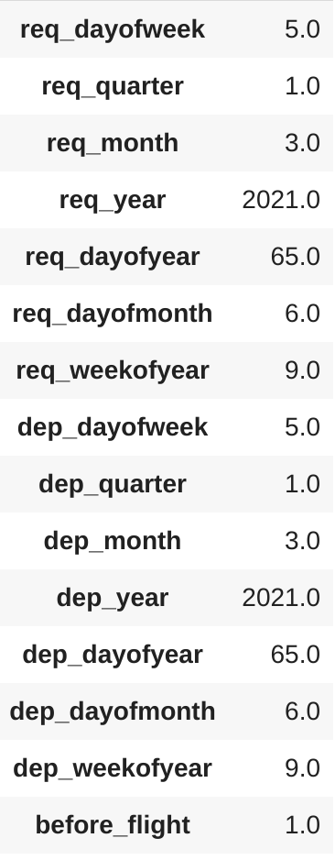
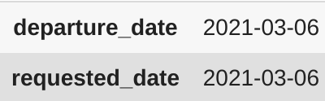
Решение - грамотный boosting
XGBoost c фичами со схемы.
Фильтрация по отсутствию пересадок не дала значительных улучшений.
Notes:
Разбивая имеющиеся данные на столько фич, мы как бы явно выделяем параметры сезонности.
Вопрос с пересадками пока остался открытым. Предиктим цену, а не конкретный рейс

Slide 9

Кэширование
Запускаем “глобальное обучение” по расписанию
Кэшируем обученные модели
Быстро отвечаем на запросы
Notes:
Ночью запускаем на бэке обучение по всем направлениям.

Slide 10
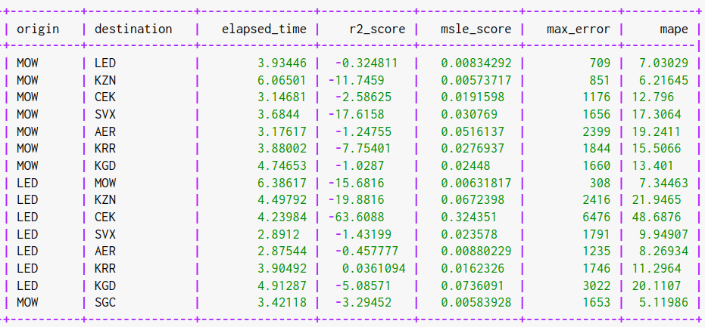
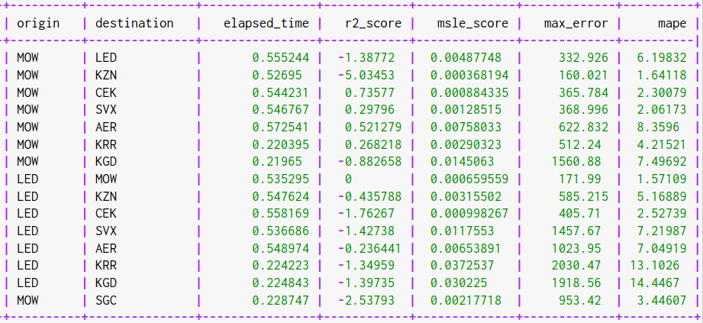
AutoARIMA
XGB
Notes:
Время в табличках вместе с обучением. Время работы по кэшированным данным сильно меньше
Как мы видим, улучшение в предсказаниях очень значительно. При этом XGB не во всех случаях победил константный предикшн.

Slide 11

Заполнение пустот
Проблема: по некоторым направлениям API предоставляет слишком мало данных
Решение: автоматизировать запросы к сайту aviasales
С помощью библиотеки Python Requests:
Скрипты на сайте не успевали сработать
С помощью Selenium
Notes:
Проблему пропусков данных мы тоже попытались решить хитрым трюком.
В документации Aviasales API написано, что данные кэшируются после реальных запросов пользователей, мы решили автоматизировать запросы по нашим проблемным направлениям, чтобы они попадали в их кэш.

Slide 12
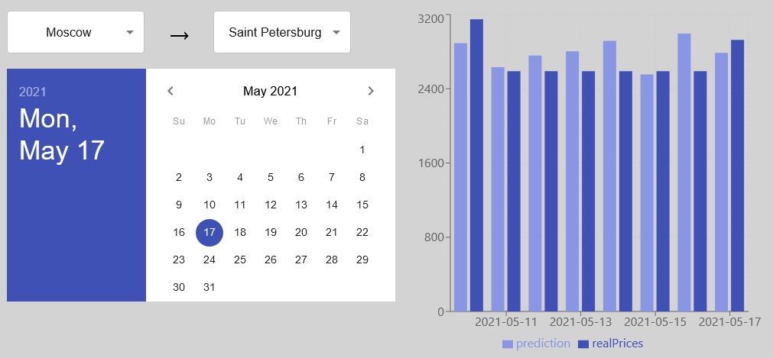
Сайт
Back-end: Django + Heroku, есть поддержка Postgres
Front-end: React
Notes:
Бэкенд сайта написан на фреймворке Django, для успешного деплоя был написан свой логгер.
Есть поддержка базы данных Postgres на случай миграции даты из датасета в бд
Бэк задеплоен на хероку, также был задеплоен на cвежем сервере с centos7 с помощью Docker, но это не показало лучших результатов, чем Хероку, поэтому было принято решение остановится на хероку
Многие методы вынесены из метода предикт, да бы улучшить user experience (иначе нужно ждать секунд 7-8 пока строится график), например, почти все связанные с предобработкой данных, они доступны по служебному эндпоинту, который дергается при запуске приложения. Более того, для этих же целей реализовано хэширование
Простой сайтик с календарообразным интерфейсом на React
Отображение реальных цен для демонстрации работы модели

Slide 13

Future Directions
Больше данных
Работа с пересадками и другими параметрами
Приложение и улучшение сайта
Notes:
Данные помогут взять “максимум” от нашего бустинга. Понятно, что это не будет обозначать идеальные результаты, т.к. есть множество факторов, которые мы не можем учесть. + Сейчас мы даже далеко не все внутренние направления поддерживаем из-за большого количества пропусков
Пересадки хорошо обрабатывать мы пока не научились (пока только помечать умеем), потенциально можно предсказывать отдельно минимум по большему количеству параметров, специально под пользователя (фиксированный рейс, авиакомпания, бизнес-класс, etc), говорить какой конкретно рейс самый дешевый.
Также, хорошо было бы сделать приложение с пушами, как у Hopper. И доработать сайт: перехостить с Heroku на сервер с большими мощностями, доработать интерфейс., улучшить покрытие тестами.

Slide 14
Demo
Notes:
predictaviaprices.ru

